Slide 1
„Przywróć naszą Ziemię”
Klasa 5A
Z pomocą koleżanek i kolegów z klasy wykonał Kacper Krówka.

Slide 2
Nasza klasa 5a dba o środowisko naturalne.
Możemy to robić na wiele sposobów. Przedstawiliśmy kilka z nich.
Jesteśmy przekonani że przez nasze działania przyczyniamy się do ograniczenia zanieczyszczeń środowiska.

Slide 3
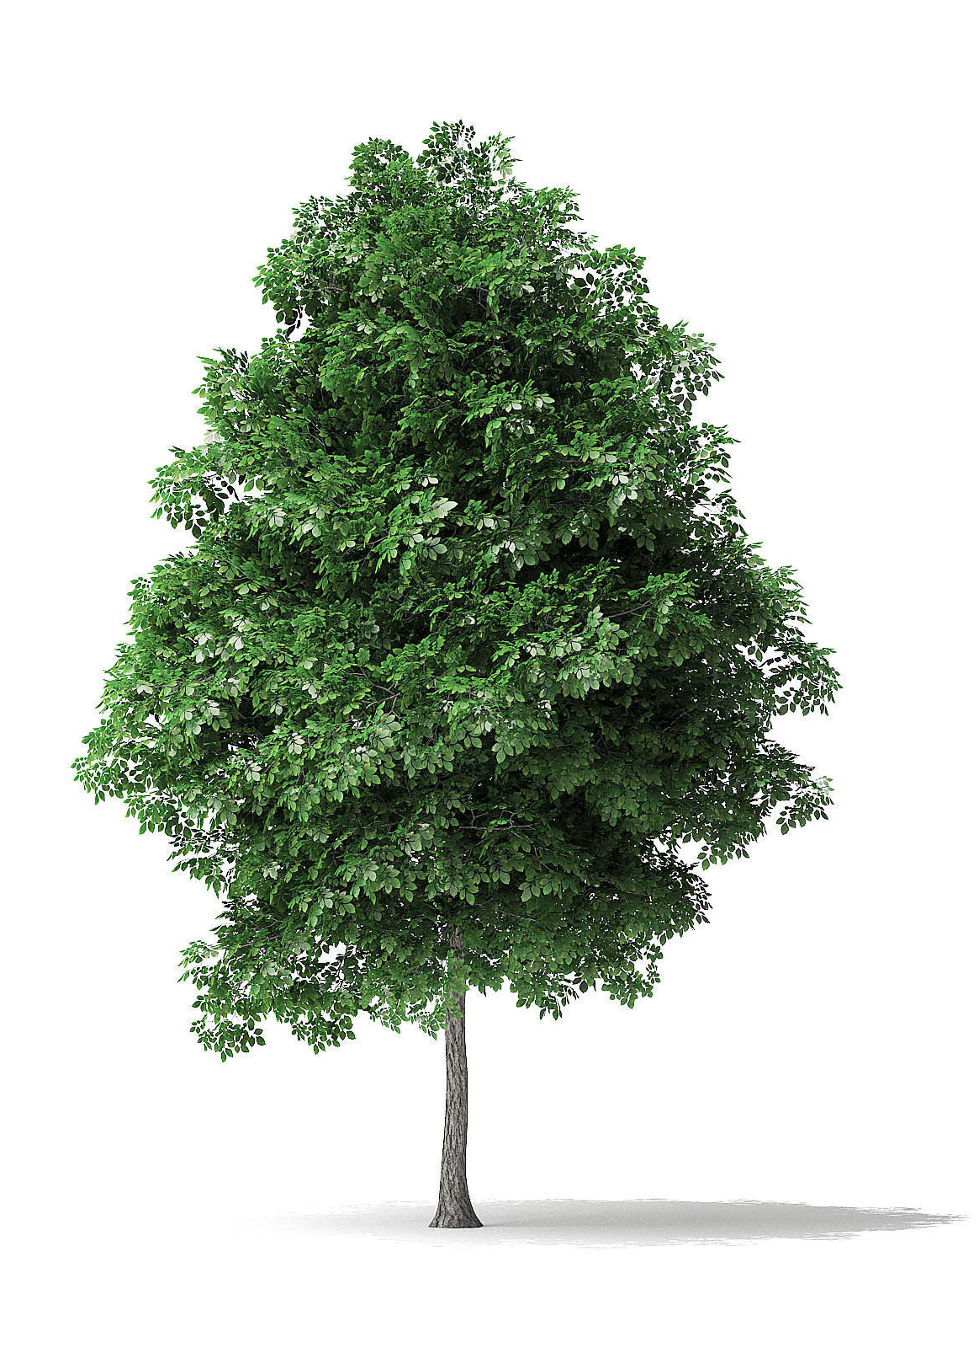
Drzewa są bardzo ważnym elementem przyrody, niezależnie od tego gdzie rosną: w lesie, w szczerym polu czy w ogrodzie.

Slide 4
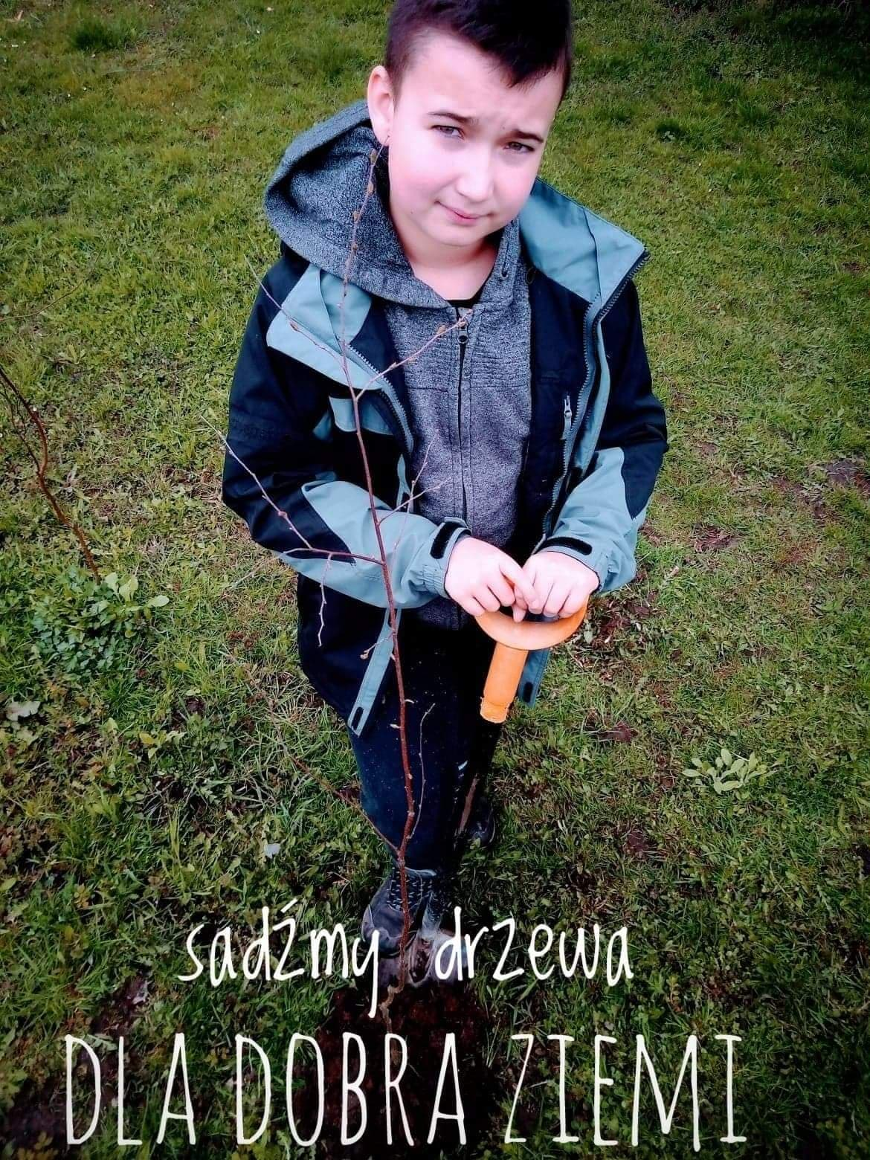
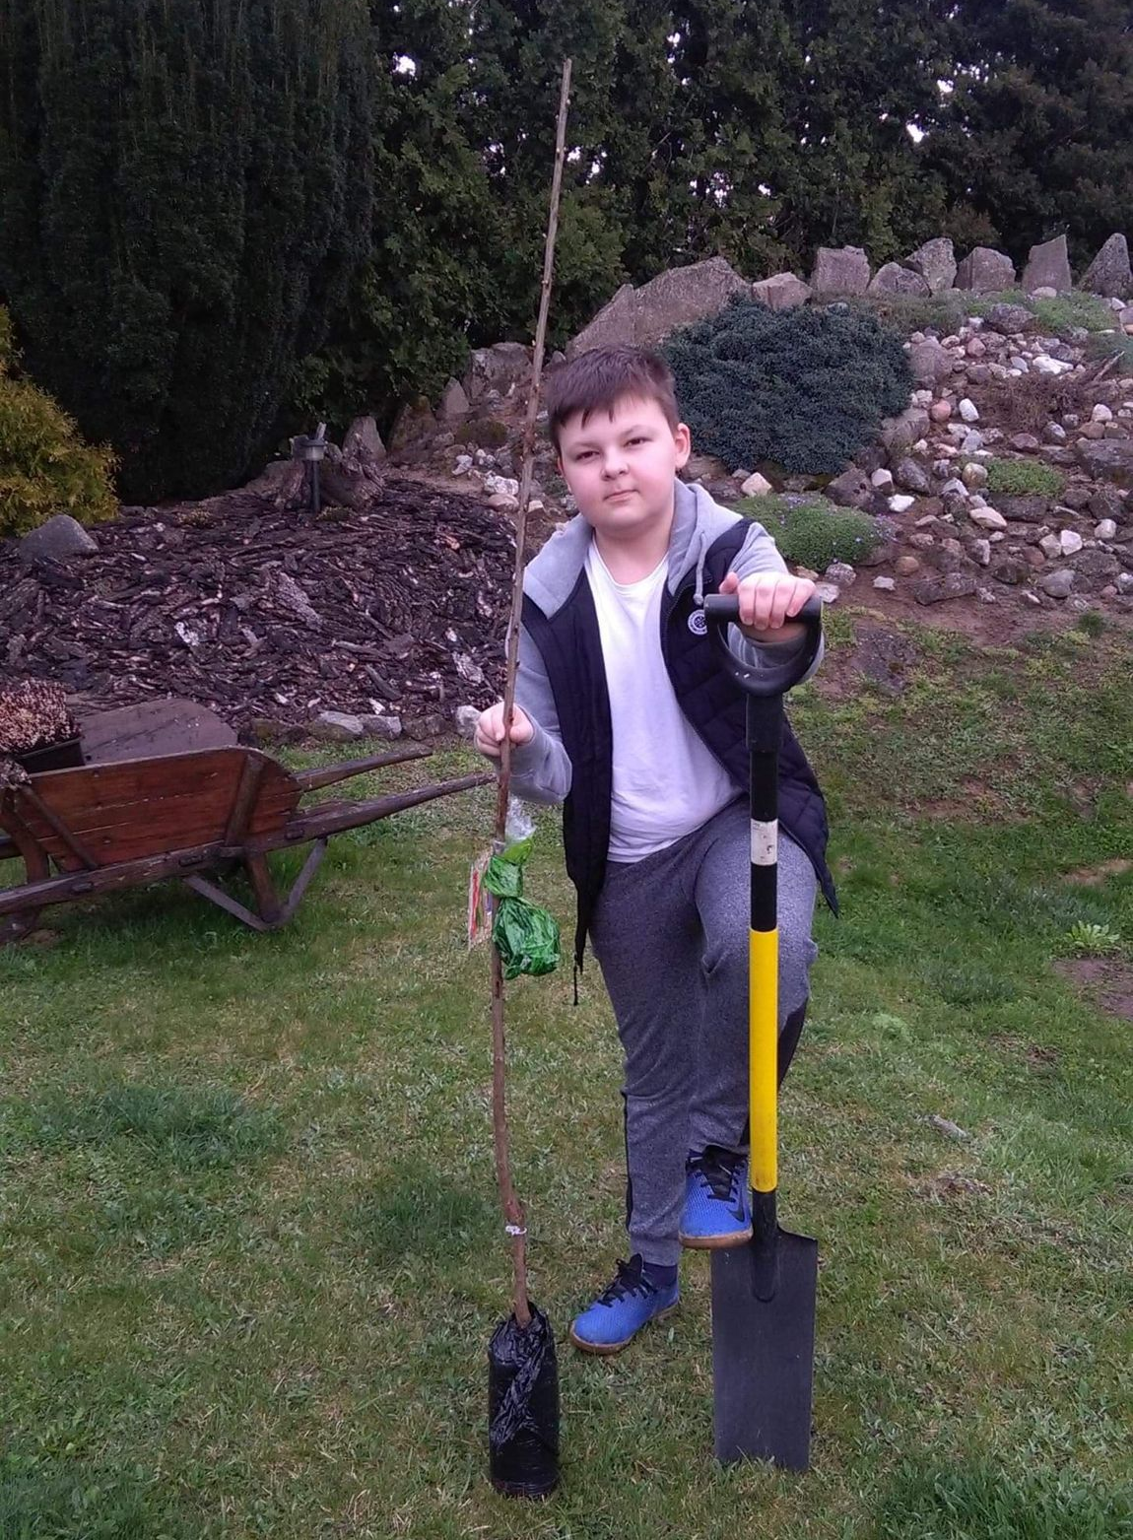
Kacper i Oliwier zasadzili drzewa w swoich ogrodach.

Slide 5
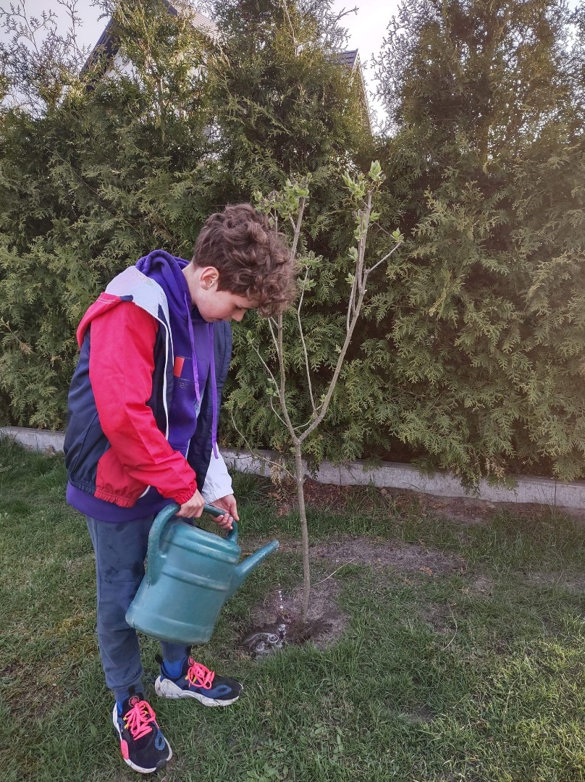
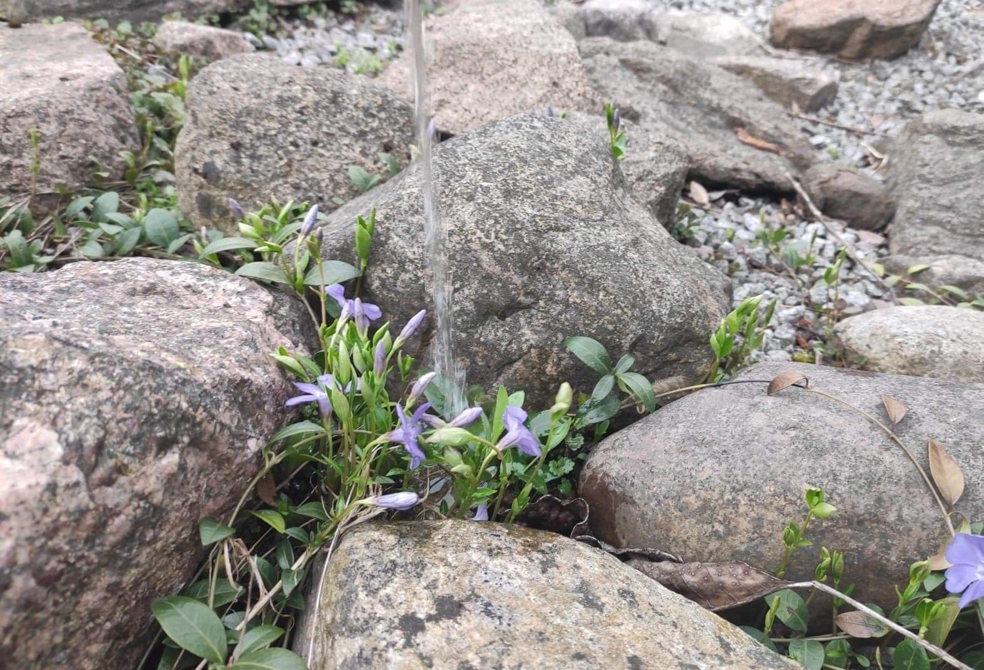
O wszystkie rośliny należy dbać aby zdrowo rosły i oczyszczały powietrze.
Ania i Bartek podlewają młode roślinki.

Slide 6
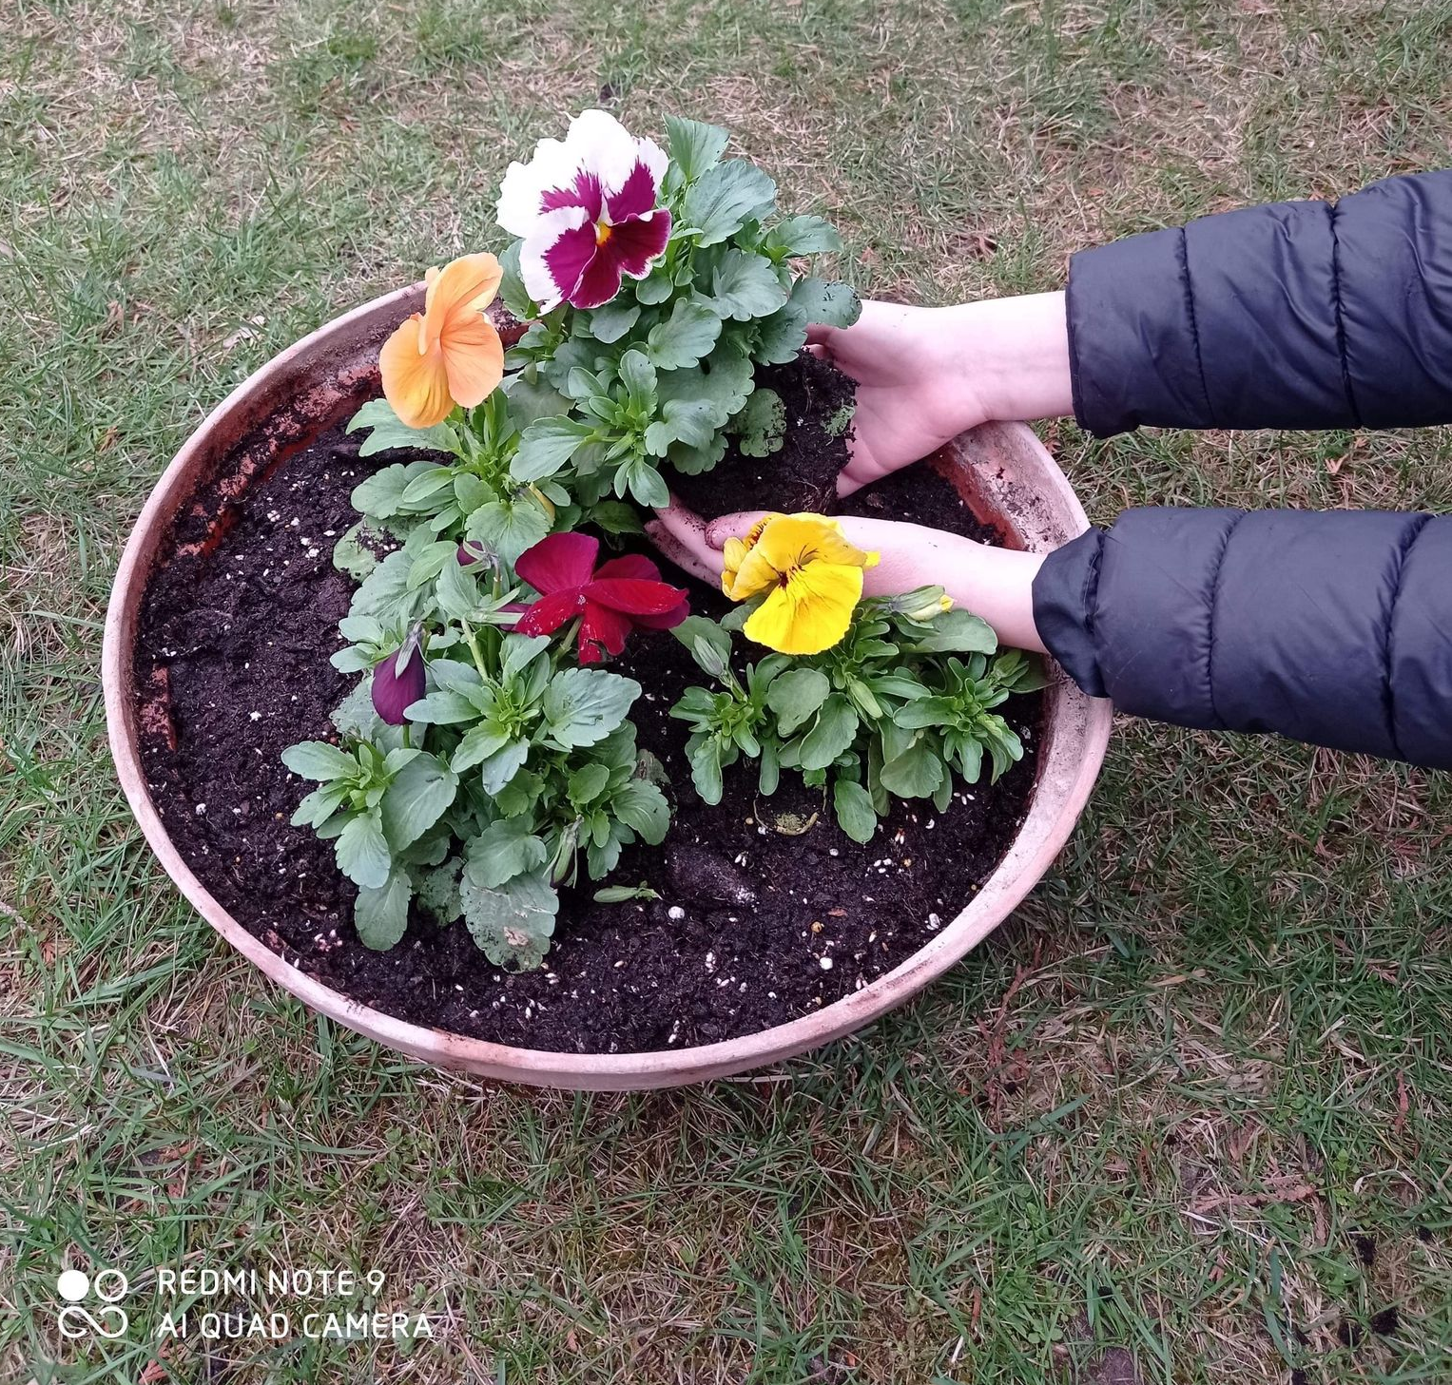
Staramy się aby roślin było jak najwięcej.
Wiktoria sadzi kwiatki aby w naszym najbliższym otoczeniu było kolorowo.

Slide 7
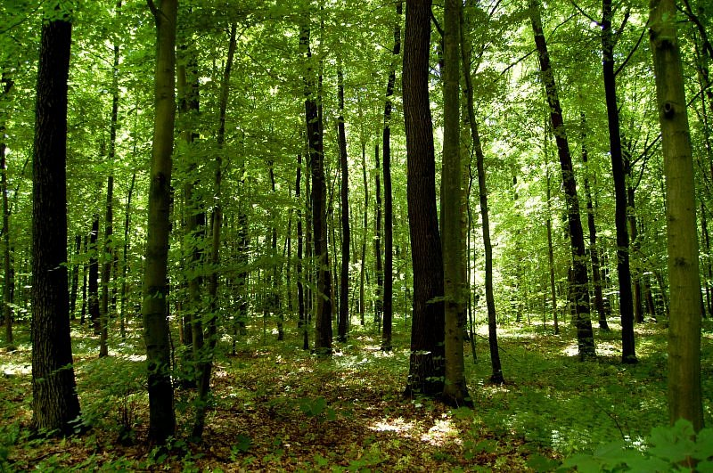
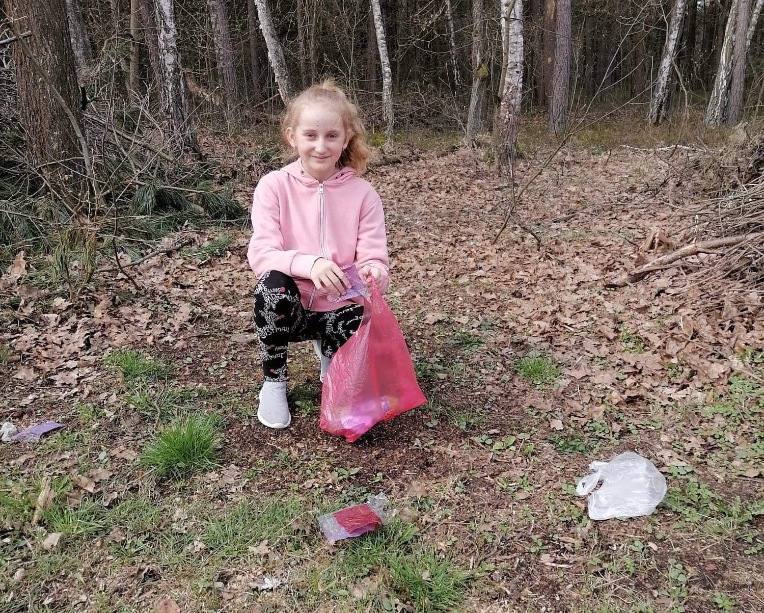
„Las to dziadek nasz a my dzieci jego idziemy do niego”
.
Ola zbiera śmieci rozrzucone w lesie aby spacer po nim był przyjemnością zarówno dla ludzi jak i zwierząt

Slide 8
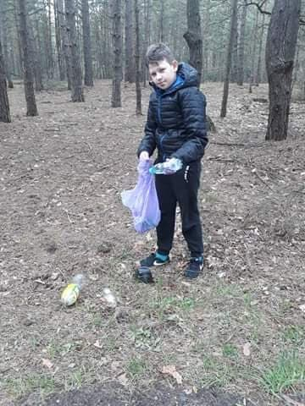
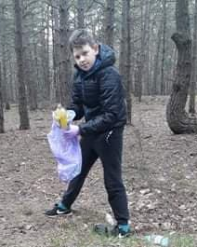
Kacper również jest miłośnikiem czystego lasu i nie lubi kiedy jest zaśmiecony.

Slide 9
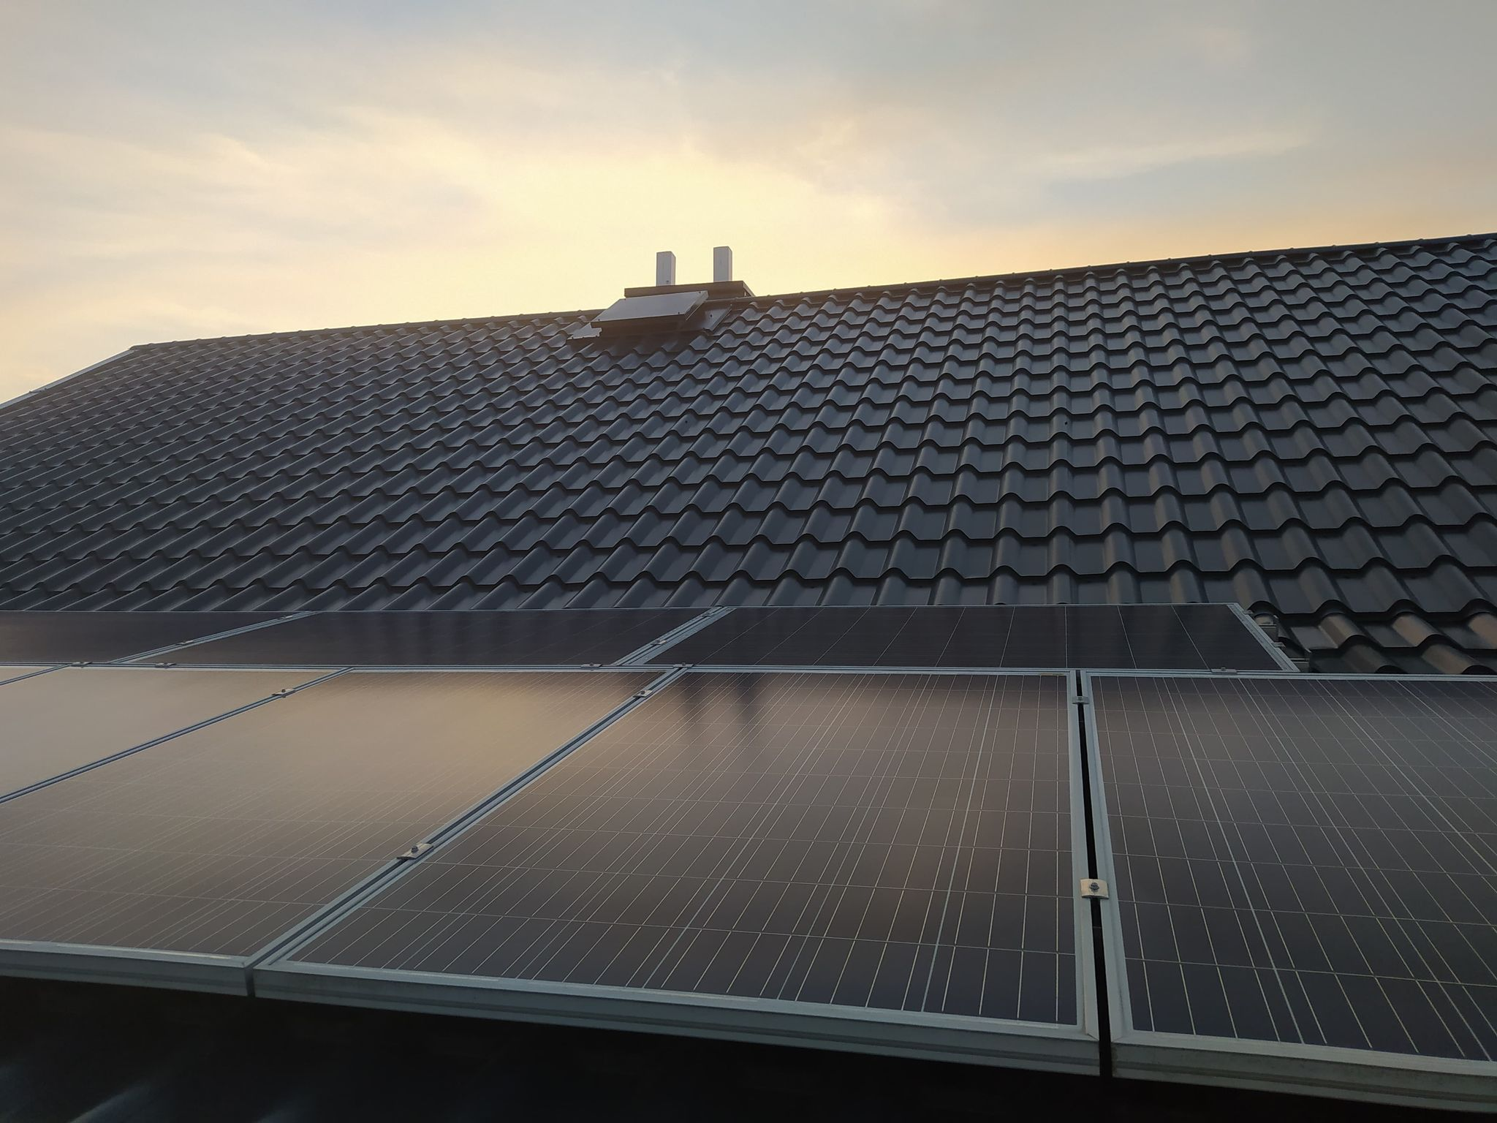
Fotowoltaika, a właściwie panele fotowoltaiczne zamieniają energię promieniowania słonecznego w energię elektryczną.

Slide 10
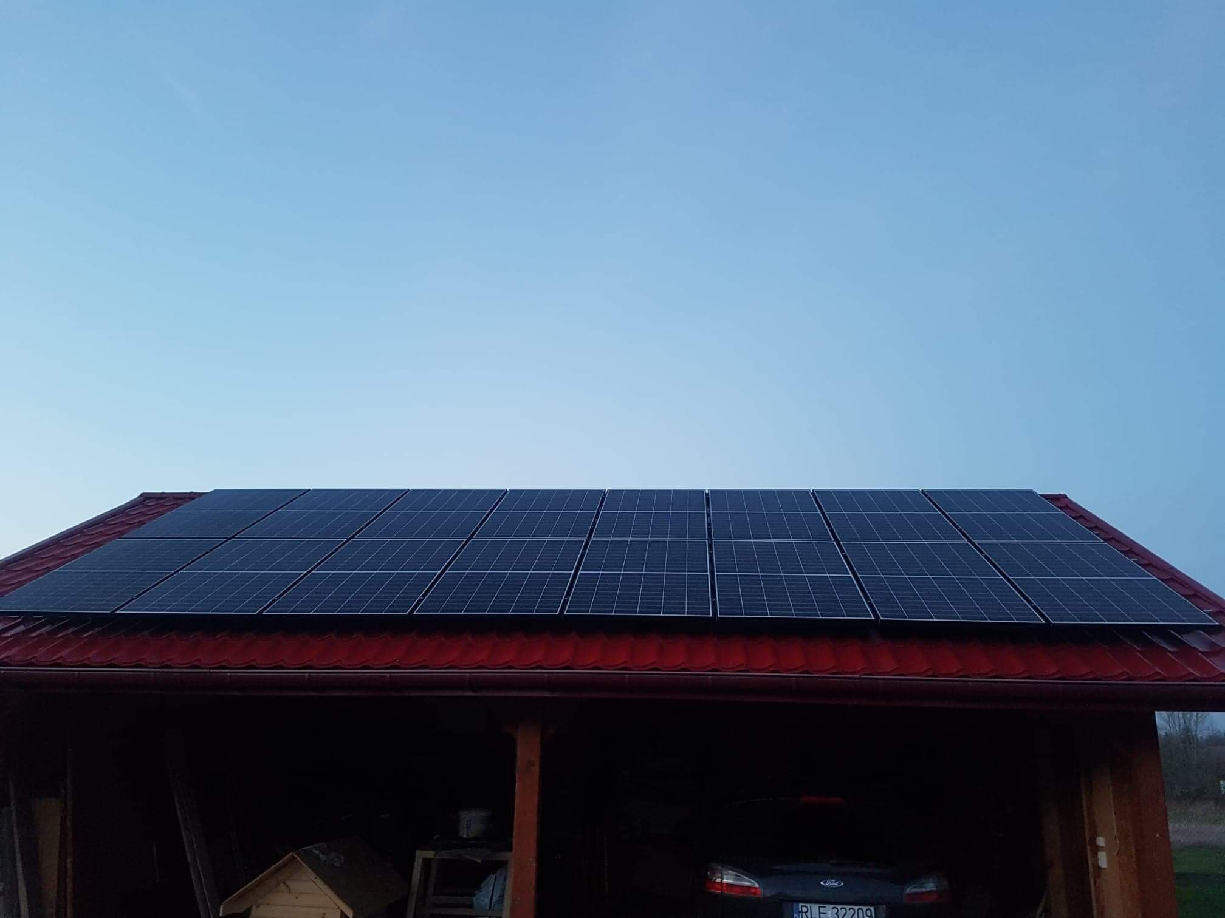
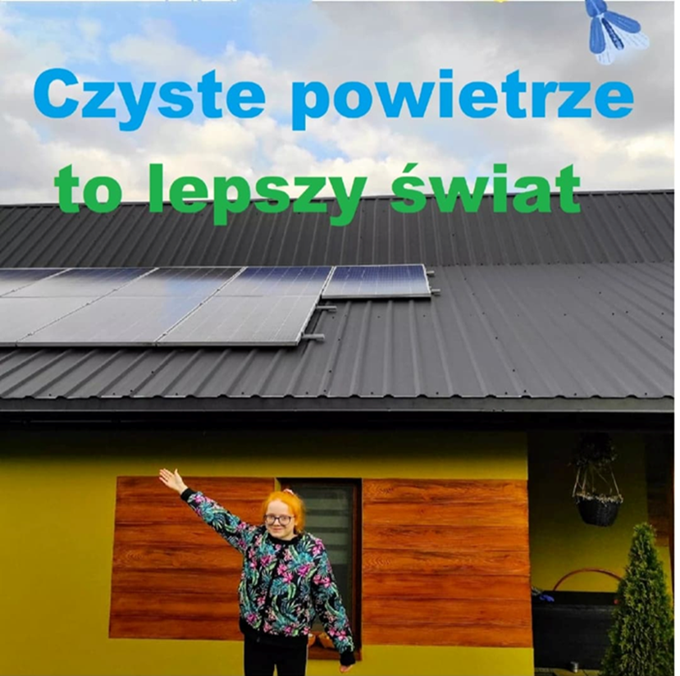
Ania i Julia użytkują panele fotowoltaiczne , które nie zanieczyszczają środowiska dzięki czemu mamy czystsze powietrze.

Slide 11
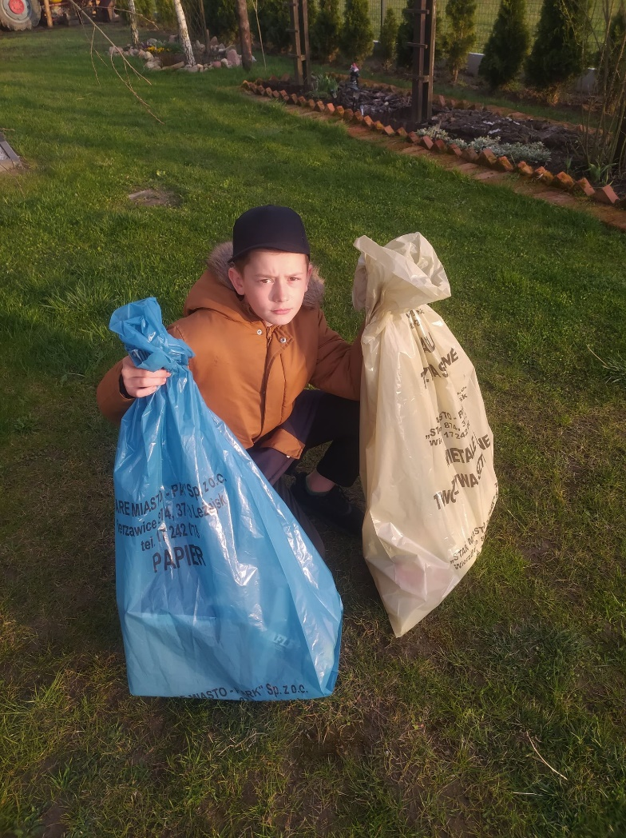
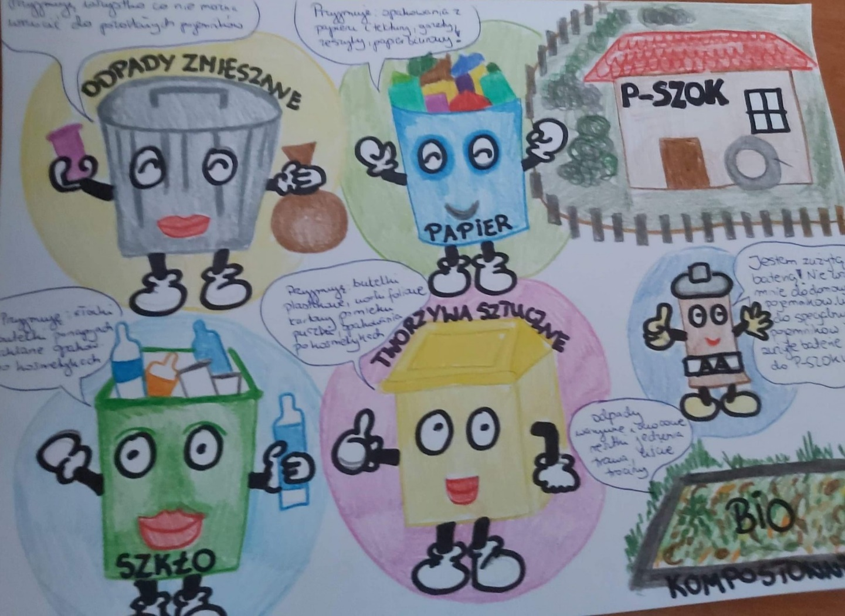
Segregacja odpadów jest bardzo ważna. Dzięki temu łatwiej wykorzystać je do recyklingu.
Kacper i Damian segregują odpady.

Slide 12
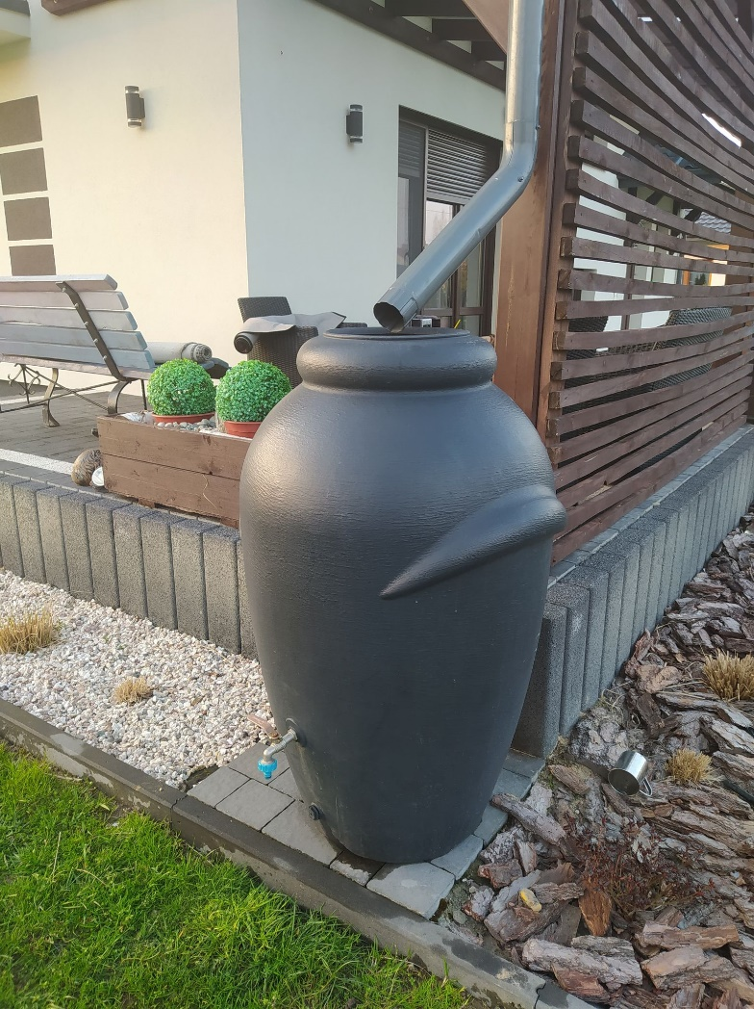
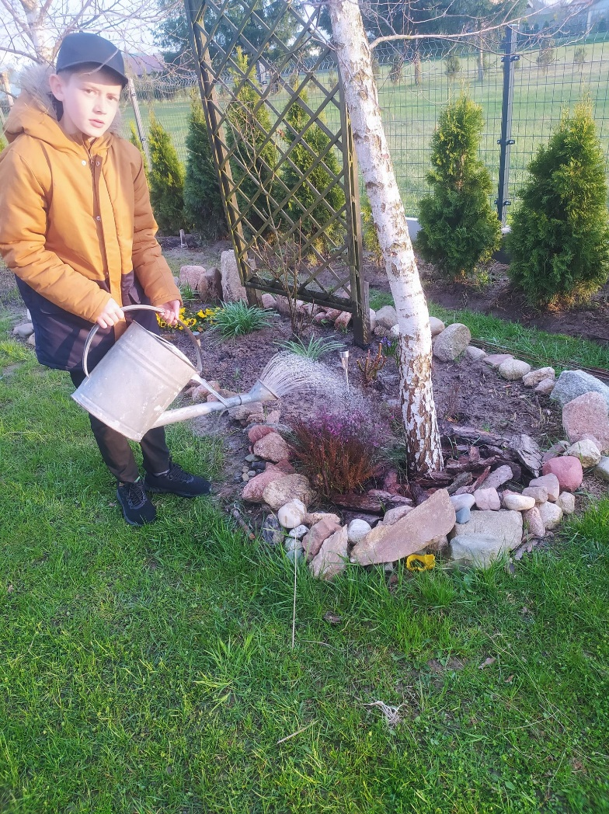
Rośliny tak jak ludzie potrzebują wody. Jednak rośliny możemy podlewać deszczówką zebraną do odpowiednich pojemników.
Kacper zebrał deszczówkę i podlewa nią rośliny

Slide 13
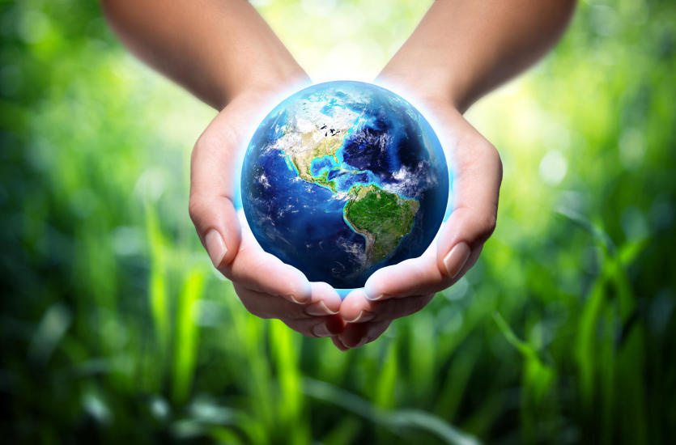
Dziękujemy za uwagę !!!

